Slide 1
ИЗУЧЕНИЕ СПОСОБОВ БЕСКОНФЛИКТНОГО ОБЩЕНИЯ И САМОРЕГУЛЯЦИИ
Лекция

Slide 2
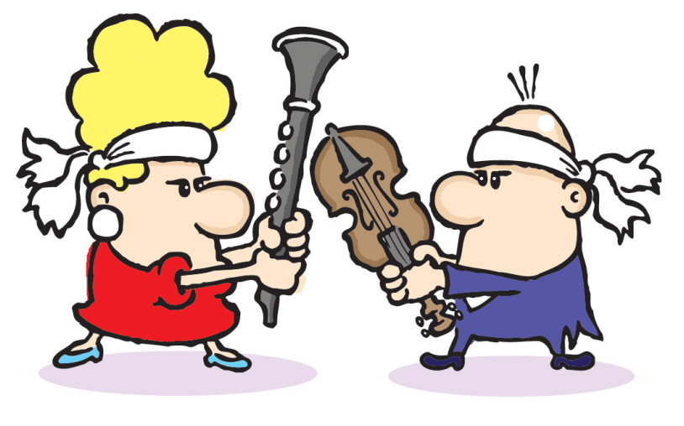
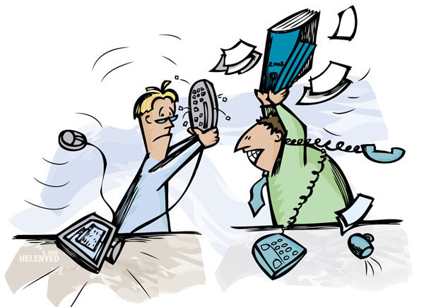
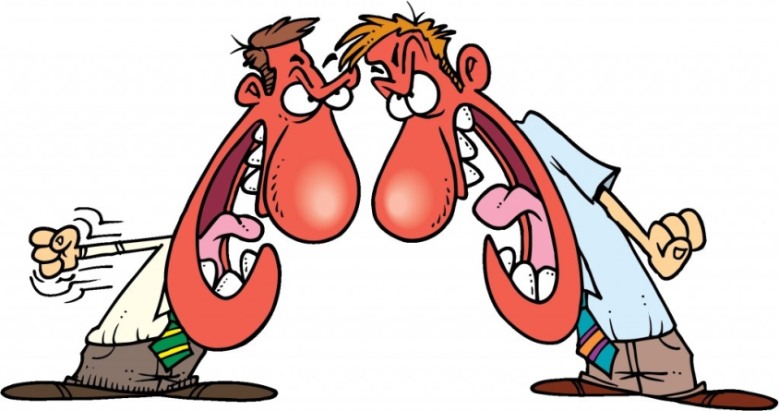
«ЖИЗНЬ - процесс решения бесконечного количества КОНФЛИКТОВ. Человек не может избежать их. Он может только РЕШИТЬ, участвовать в выработке решений или оставить это другим…»
Б. Вул

Slide 3
Конфликт – это такое отношение между субъектами социального взаимодействия, которое характеризуется их противоборством на основе противоположно направленных мотивов (потребностей, интересов, целей, идеалов, убеждений) или суждений (мнений, взглядов, оценок и т.д.).
Любой конфликт, это - в первую очередь, недостаток информации в одной из позиций восприятия.
Конфликт – это резкое обострение противоречий (конфликтная ситуация) и столкновение (инцидент) двух или более участников (субъектов) в процессе решения проблемы (объект), имеющий деловую или личную значимость для каждой из сторон.
Конфликт - это столкновение интересов, позиций, убеждений, принявшее крайнюю форму, выходящее за пределы общепринятых правил и норм.

Slide 4
Конфликтная ситуация (КС) – это ситуация скрытого или открытого противоборства двух или нескольких участников (сторон), каждый из которых имеет свои цели, мотивы, средства и способы решения личностно значимой проблемы.
Конфликт = конфликтная ситуация + инцидент
Инцидент (И)– это практические (конфликтные) действия участников (сторон) конфликтной ситуации, которые характеризуются бескомпромиссностью поступков и направлены на обязательное овладение объектом обостренного встречного интереса.
Инцидент без конфликтной ситуации – Ложный конфликт.
Конфликтная ситуация без инцидента – Латентный, скрытый конфликт.

Slide 5
Повод
Конфликт, как айсберг: его поверхностная часть имеет глубинные мотивы, которые являются внутренними причинами конфликтной ситуации
Истинная причина

Slide 6
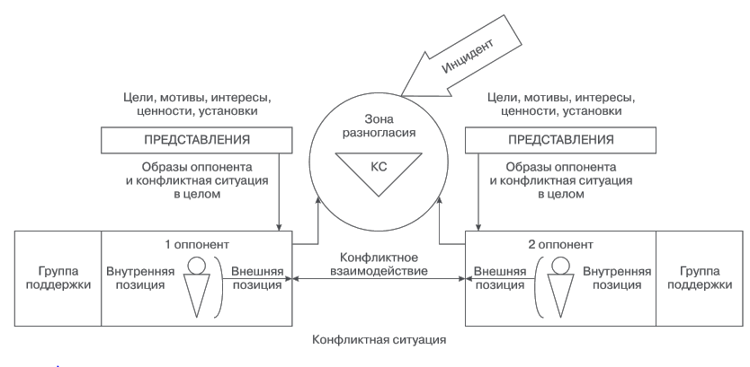
Структурные элементы конфликта

Slide 7
Структура конфликтов
Структурой конфликта является совокупность устойчивых связей, которые обеспечивают его целостность
Участники конфликта. В эту категорию входят все лица, так или иначе принимающие участие в конфликте. Информационные модели у всех категорий участников.
Предмет: проблема в основе конфликта, при этом она может быть как объективно существующей, так и субъективно представленной
Объект: повод конфликтной ситуации. Когда он оказывается на пересечении интересов, возникает непосредственно конфликтная ситуация
Микросреда, макросреда. Все условия системы, в которой находятся участники конфликта, которые позволяют сделать правильный вывод о причинах, течении конфликта и не выделять его в отдельное явление, а воспринимать как часть социальной ситуации

Slide 8
Возникновение конфликта и оценка ситуации как конфликтной

Slide 9
Виды конфликтов
На основании сфер проявления
политические: борьба за власть
социальные: противоречия в отношениях между людьми и группами, которые характеризуются усилением интересов — забастовки рабочих, пикеты и т.п.
экономические: в основе конфликта лежат противоречия экономических интересов, борьба за льготы, ресурсы
организационные: в основе конфликтов, как правило, регламентирование обязанностей как следствие иерархической структуры в организации

Slide 10
Виды конфликтов
На основании направленности
вертикальные: уменьшение объема власти сверху вниз. Например, в отношениях между начальником и подчиненным, головным предприятием и дочерним
горизонтальные: взаимодействие происходит между сторонами, имеющими равный объем власти. К примеру, руководители соседних отделов на предприятии

Slide 11
Виды конфликтов
По степени выраженности
открытые: столкновение явно выражено: спор, ссора
скрытые: выражение конфликта косвенное, агрессивные действия скрыты

Slide 12
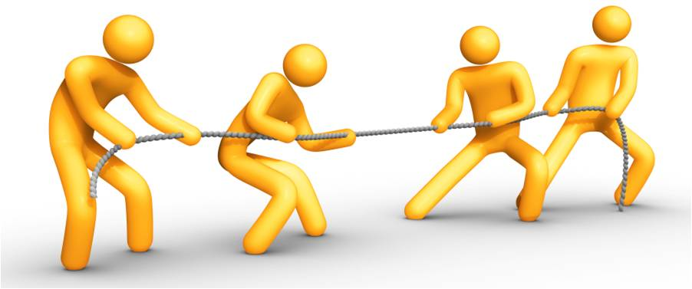
Виды конфликтов
По числу участников конфликты
Внутриличностные: столкновение мотивов личности одного и того же человека, чаще всего они характеризуются проблемой выбора. При этом выбор может быть обусловлен как нормами и требованиями общества, так и личной потребностью и желанием
Межличностные: столкновение может быть между человеком и группой, между двумя людьми.
Межгрупповые: в этом случае сталкиваются две группы людей, объединенных по определенному признаку.

Slide 13
Виды конфликтов
По затрагиваемым в конфликте потребностям
когнитивный конфликт – столкновение знаний, противоположных мнений и суждений
конфликт интересов – в основе конфликта интересы группы или индивида

Slide 15
Стадии и этапы в развитии конфликта
1. Конструктивной:
Возникновение рассогласования интересов;
Обсуждение рассогласования интересов;
Поиск решения
2. Игнорирования:
Сглаживание
Игнорирование;
Уклонение.
3.Деструктивной:
Предупреждающие удары;
Болевые удары;
Поражающие удары.
Конфликт становится запущенным. Конструктивное решение сменяется нейтральным – действующие лица стараются не замечать друг друга.
Конфликт переходит в войну. Отношения враждебны. Конфликт трудно разрешим, он становится самодостаточным и продолжается до полной победы («уничтожения» или «капитуляции» противника), даже при исчезновении точек рассогласования
Конфликт не выходит за рамки конфликтной ситуации. Легко разрешается, партнеры ориентируются на сотрудничество.
Девиз деятельности – лучше не мешать друг другу
Девиз деятельности – вместе мы все решим
Девиз деятельности – я тебе покажу

Slide 16
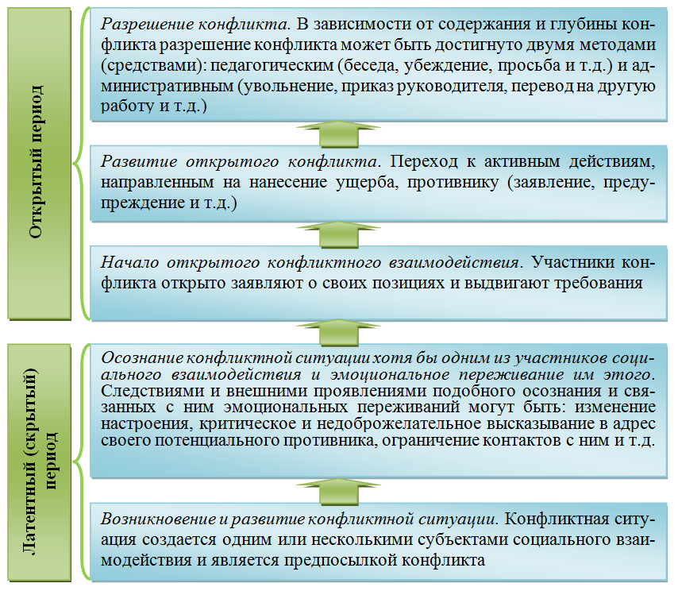
Динамика конфликта

Slide 17
Соотношение фаз и этапов конфликта
Фаза конфликта | Этап конфликта | Разрешение конфликта
Начальная фаза | Возникновение и развитие конфликтной ситуации (создается одним или несколькими субъектами, является предпосылкой); осознание конфликтнойой ситуации (внешнее проявление: эмоциональные переживания осознавшего: изменение настроения, высказывания, ограничение контакта…) | 92%
Фаза подъема | Начало открытого конфликтного взаимодействия | 46%
Пик конфликта | Развитие открытого конфликта (нанесение ущерба противнику инициатором и ответные действия против него) | Менее 5%
Фаза спада | Разрешение конфликта (педагогическими средствами: беседа, убеждение, просьба, разъяснение; административными: перевод на другую работу. Увольнение, приказ руководителя, решение суда…) | Около 20%

Slide 18
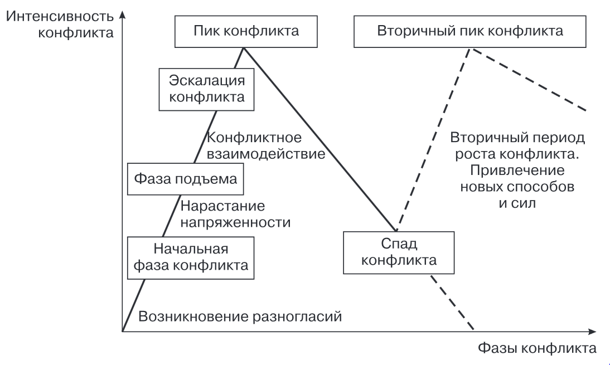

Slide 19
Конфликтные личности

Slide 20
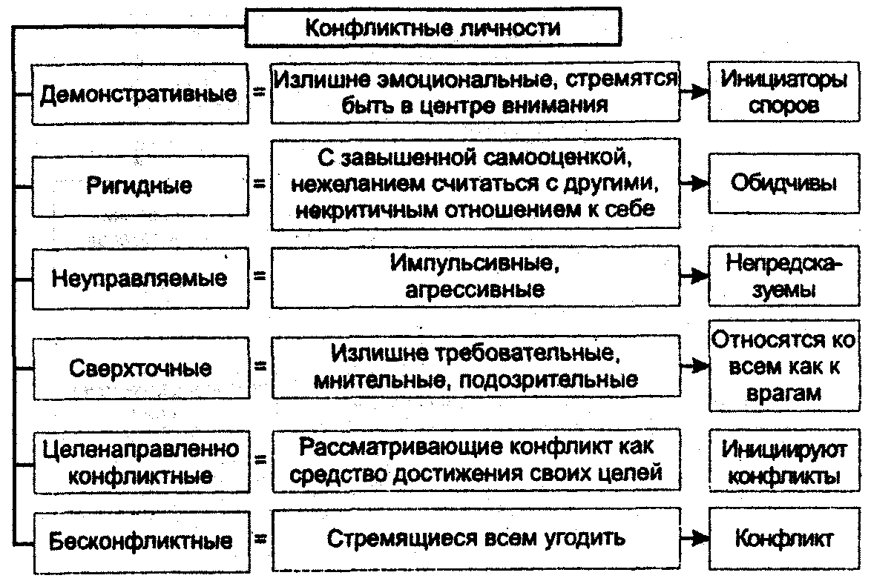
Типы конфликтных личностей

Slide 21
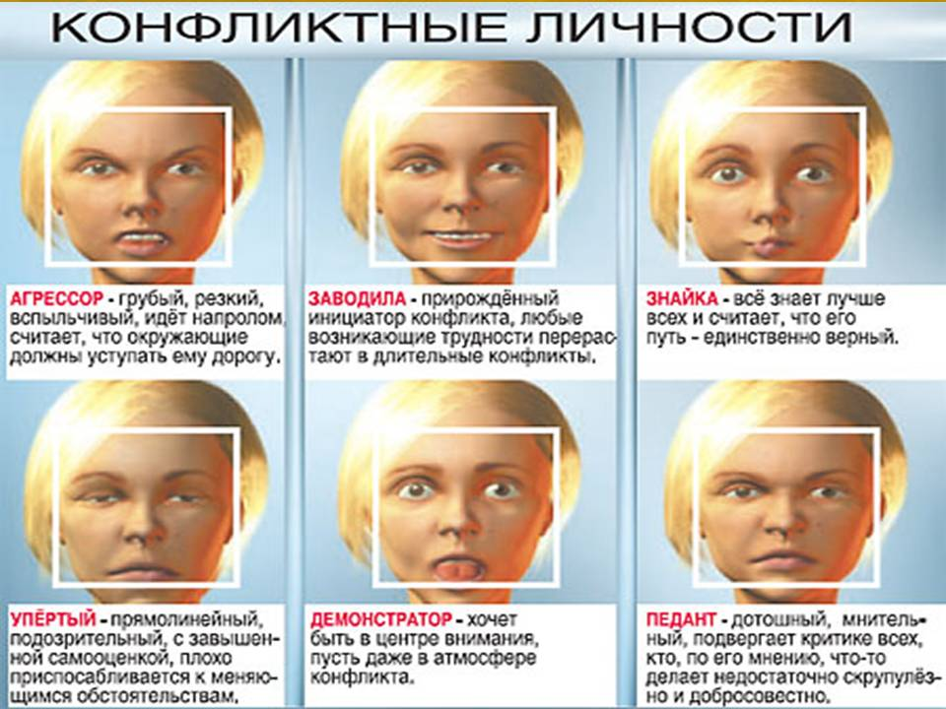

Slide 22
Причины возникновения конфликтов
«Позиционный дефицит». Невозможность одновременного исполнения одной роли или функции несколькими субъектами, что ставит их в отношение состязательности.
«Дефицит источников». Разные представления о ценностях, в результате чего несколько человек одновременно не могут удовлетворить свои притязания в полной мере.
Ограниченность в ресурсах; различия в уровне образования, манерах поведения, жизненном опыте.
Формирование агрессивных реакций человека
Низкий уровень коммуникации
Низкая культура поведения

Slide 23
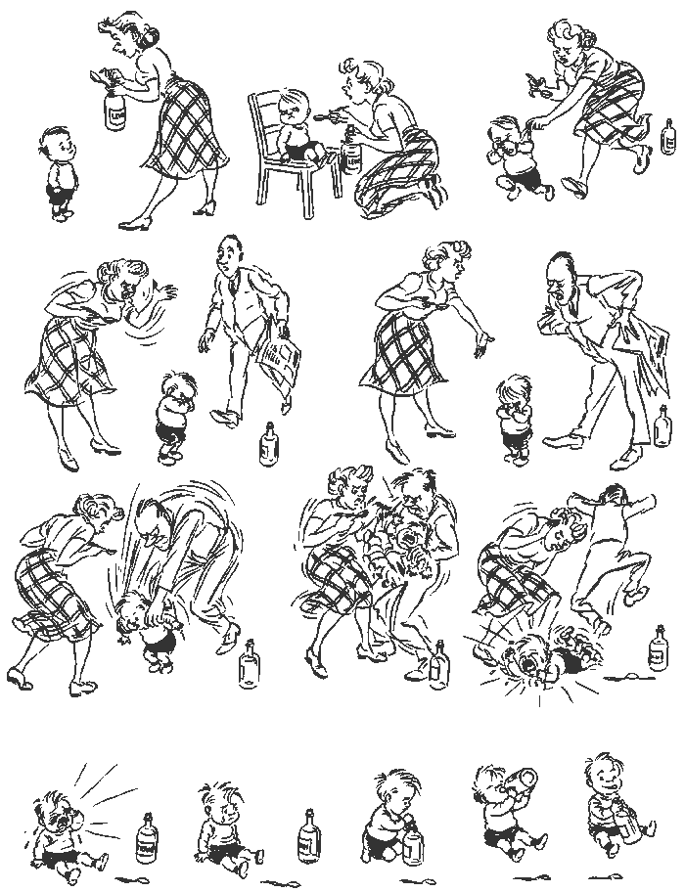

Slide 24
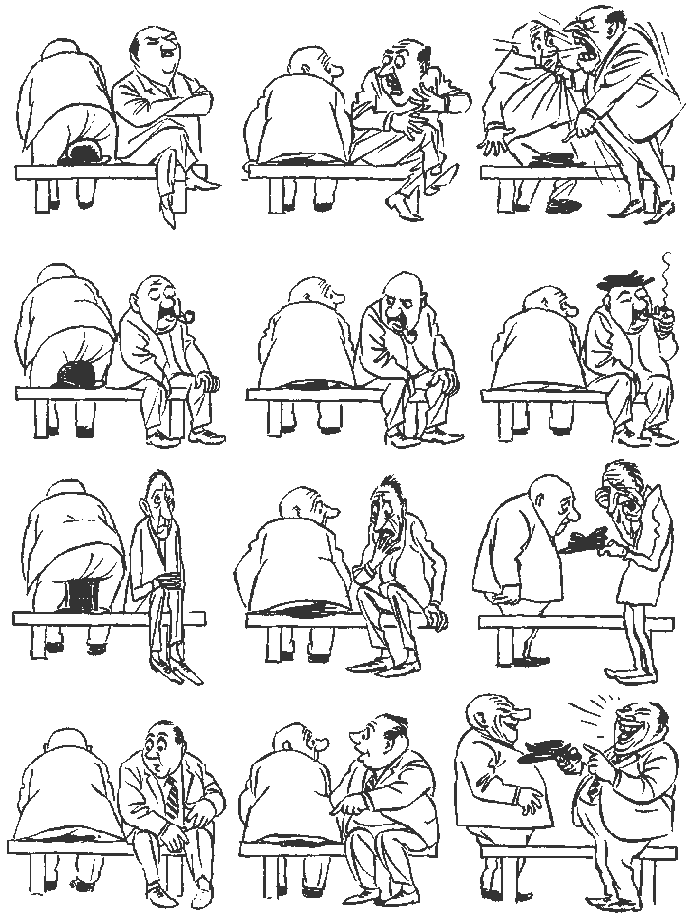

Slide 25
Как люди реагируют на резко брошенные обидные слова и высказывания в их адрес?
Большинство «ответят взаимностью», некоторые промолчат и лишь единицы не обратят никакого внимания. Так зарождается конфликт.
Конфликтогенами называются слова, действия (или бездействие), могущие привести к конфликту.
Природу и коварность конфликтогенов можно объяснить так. Мы гораздо более чувствительны к словам других, нежели к тому, что говорим сами.
Первый конфликтоген (ситуативный)
Более сильный ответный конфликтоген
Еще более сильный ответный конфликтоген
КОНФЛИКТ

Slide 26
В деловом общении опасными словами-конфликтогенами являются:
слова, показывающие недоверие: «вы меня обманывали», «я вам не верю», «вы не разбираетесь» и др.
слова, выражающие оскорбление: негодяй, подонок, дурак, бестолочь, лентяй, ничтожество и др.
слова, выражающие угрозы: «земля круглая», «я этого не забуду», «ты еще пожалеешь» и др.
слова-насмешки: очкарик, лопоухий, мямля, дистрофик, коротышка, тупой и др.
слова-обвинения: «из-за вас все испортилось», «вы недоумок», «это ты во всем виноват» и др.
слова, выражающие отрицательное отношение: «я не хочу с тобой разговаривать», «ты мне противен» и др.;
слова, показывающие сравнение: «как свинья», «как попугай» и др.
слова, выражающие категоричность: «всегда», «никогда», «все», «никто» и др.
слова-долженствования: «вы обязаны», «вы должны» и др.

Slide 27
Характер и форма проявления конфликтогенов
Характер конфликтогена | Форма проявления
Прямое негативное отношение | Приказание, угроза; замечание, критика; обвинение, насмешка; издевка, сарказм
Снисходительное отношение | Унизительное утешение; унизительная похвала; упрек; подшучивание
Хвастовство | Восторженный рассказ о своих реальных и мнимых успехах
Менторские отношения | Категоричные оценки, суждения, высказывания; навязывание своих советов, своей точки зрения; напоминание о неприятном; нравоучения и поучения
Нечестность и неискренность | Утаивание информации, обман или попытка обмана; манипуляции сознанием человека
Регрессивное поведение | Наивные вопросы; ссылки на другие мнения при получении справедливого замечания; пререкания
Нарушения этики | Причинение случайно неудобства без извинения; игнорирование партнера; перебивание собеседника; перекладывание ответственности на другого

Slide 28
Основные правила работы с конфликтогенами
Конфликтогены нужно знать «в лицо»
Потребности человека являются определяющими в общении, поэтому следует уметь их понимать
В общении нужно действовать по принципу «если не я, то кто же?» Подобное поведение будет способствовать ограничению влияния разрушительных конфликтогенов
При разговоре старайтесь высказываться ясно, недвусмысленно и информативно
Не следует забывать, что если конфликтогены вовремя обнаружить, гораздо легче ограничить их воздействие
В коллективе старайтесь создавать вокруг себя синтонность, т.е. атмосферу психологического комфорта и общности людей.

Slide 29
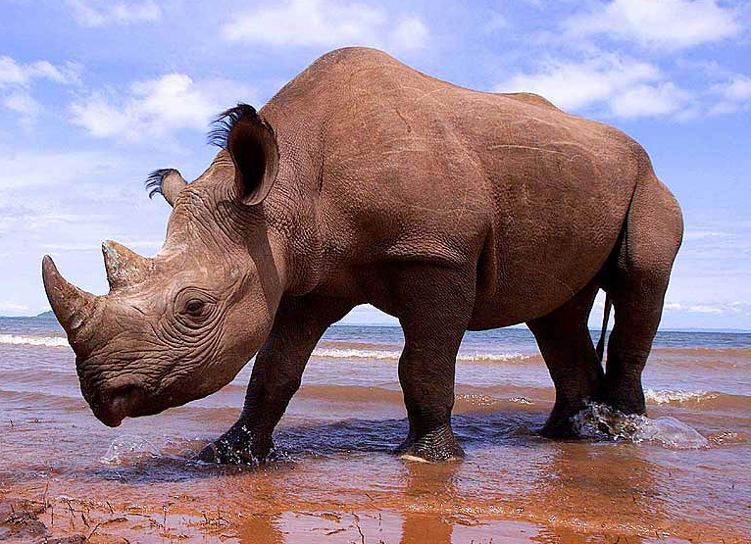
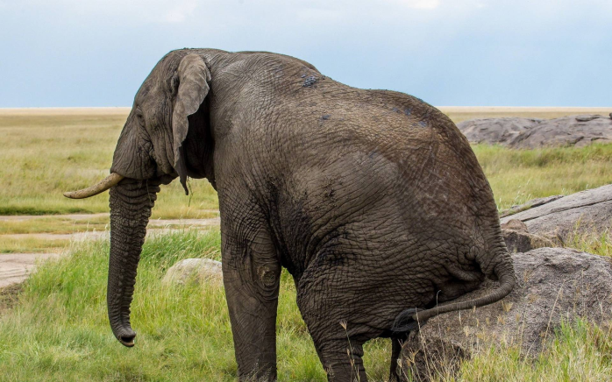
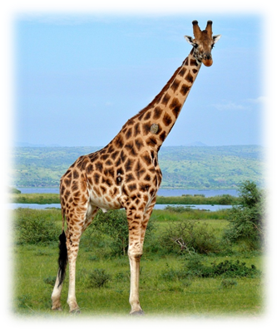
Жил-был один носорог. Он имел привычку обзываться и над всеми издеваться
Носорог (Верблюду). Горбун! Горбун!
Верблюд. Это я горбун? Да будь у меня на спине три горба, я был бы ещё красивей!
Носорог (Слону). Эй, толстокожий!
Где у тебя нос, а где хвост? Что-то я не разберу.
Слон. И чего это он ко мне пристает?
Хоботом своим я доволен,
и он совсем не похож на хвост!
Носорог (Жирафу). Дяденька, достань воробушка!
Жираф. Сам-то больно хорош!

Slide 30
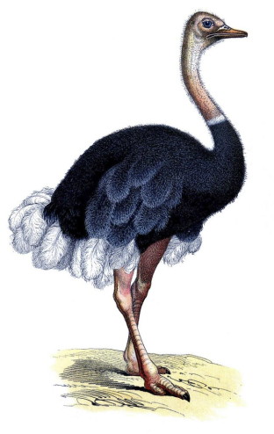
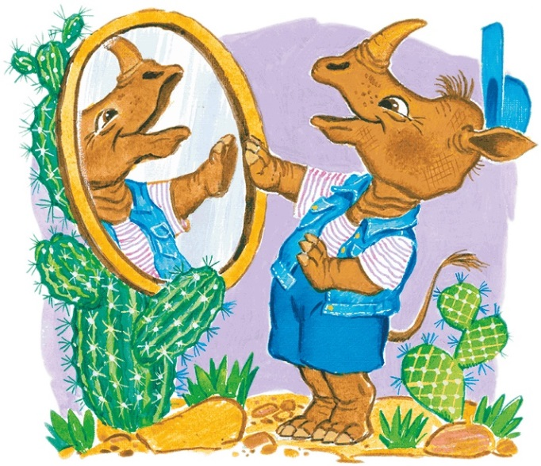
Однажды друзья раздобыли где-то зеркало и стали искать Носорога. А тот как раз к Страусу приставал.
Носорог (Страусу). Эй, ты, недощипанный! Голоногий! Летать не умеешь, а птицей называешься!
Верблюд (Носорогу). Послушай, друг! Неужели ты сам себя красивым считаешь и выше всех ставишь?
Носорог. Конечно! Кто же в этом сомневается?!
Слон. Ну, тогда посмотри на себя. (Подает Носорогу зеркало)
Носорог. Ха-ха-ха! Хо-хо-хо! Что за уродина на меня смотрит? Что у неё на носу! Хо-хо-хо! Ха-ха-ха!
И пока он смеялся, глядя на себя в зеркало. Слон, Жираф, Верблюд и Страус поняли, что Носорог просто глуп, как пробка. И они перестали обижаться

Slide 32
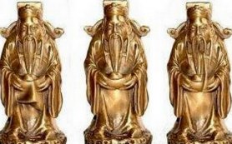
"Три фигурки" (индийская притча)
Однажды величайший царь Акбар
три золотых фигурки принял в дар.
Фигурки столь похожи, что их не различали,
но скрытый смысл в них, как принято, искали.
Никто не смог их скрытый смысл распознать,
и царь велел мудрейшего из мудрых к нему призвать.
И вот, мудрейший из мудрецов мудрец,
раскрыл, в чём скрытый смысл фигурок, наконец.
Мудрец пришел к царю Акбару и сказал:
«В чём скрытый смысл фигурок я разгадал.
У одного, что в ухо левое, к примеру, попадает,
из уха правого тот час же вылетает.
Другой, услышав что, спешит ту новость разболтать,
последствием не думая себя и напрягать.
А третий, новость через сердце пропускает,
ведь только так он истину познает»

Slide 33
Стратегия поведения в конфликтной ситуации
Приспособление — одна сторона во всём соглашается с другой, но имеет своё мнение, которое боится высказывать.
Избегание — уход от конфликтной ситуации.
Компромисс — совместное решение, удовлетворяющее обе стороны.
Соперничество — активное противостояние другой стороне.
Сотрудничество — попытка прихода к совместному решению.

Slide 34
Способы разрешения межличностного конфликта
Уклонение — нежелание участвовать в урегулировании конфликта и защищать собственные интересы, стремление выйти из конфликтной ситуации.
Приспособление — попытка смягчить конфликтную ситуацию и сохранить взаимоотношения, уступая давлению противника. Приспособление применимо к конфликтным ситуациям в отношениях между начальником и подчинённым.
Принуждение — это управление конфликтом путём давления, применение власти или силы, с целью заставить принять свою точку зрения.
Конфронтация ориентирована на достижение своих целей без учета интересов другой стороны. При этом нет возможностей для принуждения. Этот способ разрешения конфликта, ничего не разрешает.
Сотрудничество предполагает совместный поиск решения, которое отвечает интересам всех сторон.
Компромисс — это урегулирование конфликта путём взаимных уступок.

Slide 35
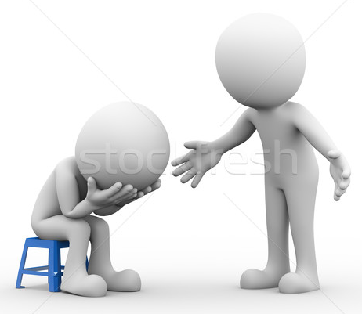
Правила бесконфликтного общения:
В своей речи следите за словами, которые могут вызвать обиду или негативную реакцию сотрудника и спровоцировать конфликтную ситуации в коллективе.
Подходите к любому сослуживцу с позиций гуманистического отношения: доброжелательно, сочувственно, уважительно.
Старайтесь быть уравновешенными, спокойными и уверенными в общении с коллегами. Помните, что уверенность и высокомерие не тождественные понятия.
При агрессии, направленных против Вас, смените на некоторое время тему разговора.

Slide 36
Правила бесконфликтного общения:
не ущемляйте права человека с которым взаимодействуете. Не задевайте его чувств, говоря о качествах его личности.
всегда своевременно разъясняйте возникшие в ходе обсуждения недоразумения, задавая уточняющие вопросы.
Свободно и своевременно извиняйтесь, если знаете о своей ошибке. Умейте признавать свою неправоту. В другой раз Вы сможете рассчитывать на такое же признание со стороны Ваших коллег
умейте признавать свои ошибки

Slide 37
Профилактика появления конфликта
…соблюдение социальной дистанции.
…внесение разнообразия в отношениях.
…сглаживайте острые ситуации.
…старайтесь быть «своим» человеком для всех коллег.
…помните о значимости каждого сослуживца.

Slide 38
Виды стратегий и необходимые действия
Предотвращение конфликта
Устранить подлинный предмет конфликтной ситуации
Привлечь третье независимое лицо
Принять решение, предложенное приглашенным лицом
Одна из сторон отказывается от предмета конфликта в пользу другой стороны
Подавление конфликта
Сократить число сторон, участвующих в конфликте
Создать новую систему правил и норм для конфликтующих сторон на время действия конфликта
Поддерживать взаимоотношения и условия, препятствующие развитию конфликта. Вплоть до устранения возможных контактов участников конфликта (например, организации разных рабочих смен или рабочего пространства)
Стратегия отсрочки
Отстрочить и ослабить факторы конфликта до момента разрешения объективным внешним путем
Изменить отношение к конфликту и оппоненту хотя бы одного участника
Повлиять на субъективную оценку значимости и характера конфликта конфликтующих сторон
Изменить ценность предмета конфликта до недостижимой ни одной из сторон, либо до обесценивания

Slide 39
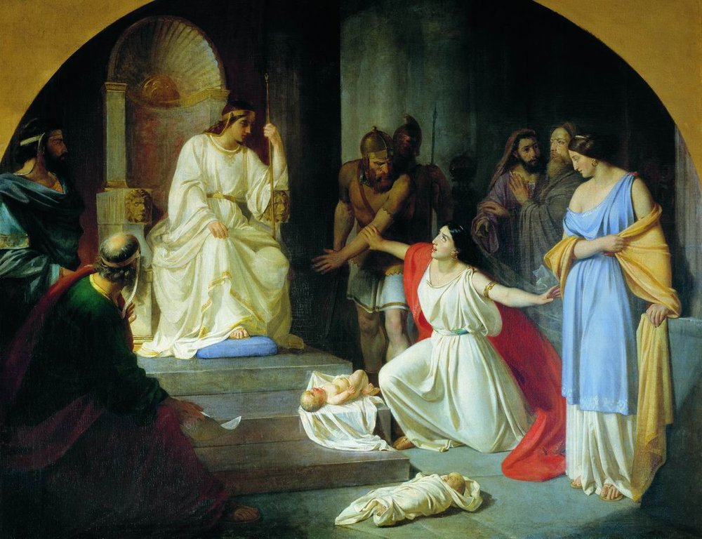
Суд царя Соломона
Однажды на суд царю пришли две женщины, оспаривающие одна у другой ребёнка. Они жили в одном доме, и у каждой было по младенцу. Ночью одна из них своего младенца задавила и подложила его к другой женщине, а живого у той взяла себе. Соломон приказал: «принесите меч и рассеките живого ребенка пополам и отдайте половину одной и половину другой». Одна из женщин воскликнула: «Отдайте лучше ей младенца, но не убивайте его!», а другая сказала: «Рубите, пусть не достанется ни ей ни мне». По этой реакции Соломон понял, кто настоящая мать ребенка и отдал его первой женщине.

Slide 40
1. Вспомните 2-3 случая из своей жизни, когда какие-то истины, которые вы считали незыблемыми, со временем поменялись и довольно кардинально.
2. Пытаясь убедить кого-то в своей точке зрения, попробуйте представить на секунду, что не исключено, что спустя какое-то время вы будете думать совсем по-другому.
3. Во время спора помните о том, что у вашего собеседника свой опыт. Поэтому , у него есть убедительные с его точки зрения, причины думать так, а не иначе.

Slide 41
Вспомните конфликтные ситуации на улице, в общественном транспорте, в учреждениях сферы обслуживания и т. п. , свидетелями которых вы были, и проанализируйте их, ответив на следующие вопросы:
По какой формуле шло развитие конфликта?
Кто был инициатором конфликта и какой конфликтоген он применил первым?
Как ответил на конфликтоген второй участник конфликта?
Можно ли было избежать этого конфликта и каким образом?
Проанализируйте привычные трансакции членов вашей семьи, друзей, коллег.
С кем вам легче и приятнее общаться: с Родителями, Детьми или Взрослыми ?
Как вы думаете, почему?
Есть ли у вас «любимая» роль?
Меняете ли вы свою трансакцию в зависимости от ситуации?
Надо ли согласовывать свою роль с ролью партнеров?

Slide 42
Методы и приемы саморегуляции
Простые приемы
Сложные методы
Регуляция дыхания
Аутотренинг
Управление вниманием
Нервно-мышечная релаксация
Медитация
Визуализация
Идеомоторная тренировка
Самовнушение

Slide 43
Саморегуляция психофизиологического состояния
Психическая саморегуляция
Рефлекторная, физиологическая саморегуляция
В состоянии бодрствования
Дыхательные упражнения
Пассивное, нецеленаправленное
Самомассаж
Активное, целенаправленное
Физические упражнения
Приемы рефлексотерапии
В состоянии аутогенной тренировки
Линейно-точечный массаж
Точечный массаж

Slide 44
Шесть способов расположить людей к себе
1. Проявляйте искренний интерес к другим людям.
2. Улыбайтесь.
3. Помните, что для человека звук его имени является самым сладким и самым важным.
4. Будьте хорошим слушателем. Поощряйте других рассказывать Вам о себе.
5. Ведите разговор в круге интересов Вашего собеседника.
6. Давайте людям почувствовать их значительность и делайте это искренне.

Slide 45
Десять способов изменить человека, не нанося ему обиды и не возбуждая негодования
1. Начинайте с похвалы и искреннего признания достоинства человека
2. Обращая внимание людей на их ошибки, делайте это в косвенной форме
3. Прежде чем критиковать других, скажите о своих собственных ошибках
4. Задавайте вопросы вместо того, чтобы отдавать приказы
5. Дайте человеку возможность сохранить свое лицо
6. Хвалите каждый, даже скромный успех человека и будьте при этом искренни и щедры в похвалах
7. Создавайте человеку доброе имя, чтобы он стал жить в соответствии с ним
8. Пользуйтесь поощрениями, сделайте так, чтобы недостатки, которые Вы хотите исправить в человеке, выглядели легко исправимыми, а дело, которыми Вы его хотите увлечь, легко выполнимым.
9. Делайте так, чтобы людям было приятно исполнять то, что Вы хотите
10. Критика бесполезна так как человек вынужден обороняться, чтобы не терять свое лицо.

Slide 46
Двенадцать способов склонять людей к своей точке зрения
1. Единственный способ добиться наилучшего результата в споре - это уклониться от спора. 2. Проявляйте уважение к мнению другого. Никогда не говорите человеку, что он не прав. 3. Если Вы не правы, признайте это сразу и чистосердечно. 4. Вначале проявите свое дружеское отношение. 5. Пусть Ваш собеседник с самого начала будет вынужден отвечать Вам "да", "да" 6. Дайте собеседнику возможность выговориться.
7. Пусть Ваш собеседник почувствует, что идея принадлежит ему самому. 8. Честно попытайтесь увидеть вещи с точки зрения другого.
9. Проявляйте сочувствие к мыслям и желаниям других. 10. Взывайте к благородным побуждениям. 11. Придавайте своим идеям наглядность, инсценируйте их. 12. Бросайте вызов если хотите склонить мужественных людей с характером к своей точке зрения.

Slide 47
Источник:
Что такое конфликт: понятие, виды, структура: http://gopsy.ru/otnoshenija/ssory/konflikty/chto-takoe-konflikt.html
Конфликтогены или как вести себя в конфликте: http://www.top-personal.ru/issue.html?1772
Как научиться понимать других людей? http://ways4you.ru/nlp-dlya-zhizni/kak-nauchit-sya-ponimat-drugih-lyudej.html#ixzz59KPMoKtN
Емельянов С.М. Практикум по конфликтологии. 2-е изд., допол. и перераб. — СПб.: Питер, 2004. — 400 с.
Косолапова Н.В. Безопасность жизнедеятельности. Практикум: учеб. пособие для учреждений нач. проф. образования / Н.В. Косолапова, Н. А. Прокопенко, Е. А. Побежимова. - М. : Издательский центр «Академия», 2013, - l44c.
Методические рекомендации приемы психологической саморегуляции Часть 1 Методы и приемы саморегуляции, выполняемые самостоятельно москва, 2006 Часть 1 данных методических рекомендаций «Методы и приемы саморегуляции, выполняемые самостоятельно»
Волков Б.С. Конфликтология: учебное пособие / Б.С. Волков, Н.В. Волкова : под ред. Б.С. Волкова. — М.: КНОРУС, 2016. — 356 с.

